Slide 1




Erasmus Traineeship e Extra-EU
Mete e contatti
Dipartimento di Scienze Umane per la Formazione
Corso di Studi in Linguaggi Artistici per la Formazione

Slide 2
02
Care studentesse e cari studenti,
la mobilità internazionale tramite i programmi Erasmus Traineeship e Extra-EU rappresenta un'opportunità formativa di irrinunciabile valore, sia come occasione “non ordinaria” di crescita personale, sia come esperienza di formazione accademica e di professionalizzazione unica nel suo genere.
Lo è ancora di più per voi, impegnati a studiare nelle aree delle scienze della formazione, della comunicazione e di quelle antropologiche, ambiti disciplinari che vi preparano ad agire in contesti professionali multiculturali, ad elevata differenziazione sociale e interconnessi con dinamiche globali e contemporaneamente locali.
Vivere un'esperienza di tirocinio o stage all’estero significa allenarsi ad assumere uno sguardo critico nei confronti dell’alterità culturale, imparare a costruire relazioni inedite tra conoscenze teoriche e capacità pratiche e soprattutto mettersi alla prova come cittadini e persone, prima ancora che come studenti e studentesse, affrontando sfide personali e professionali scomode e stimolanti.
Per questi molteplici motivi vi invitiamo caldamente a partecipare ai programmi di mobilità internazionale Traineeship e Extra-EU durante il vostro percorso di studi, magari scegliendo una meta tra quelle proposte nelle pagine che seguono e che rappresentano un repertorio ragionato di contesti educativi e scolastici con cui il nostro Dipartimento collabora o che ha ospitato tirocinanti negli scorsi anni e sono disponibili ad accoglierne altri.
Con il proposito di facilitare l’avvio di queste esperienze e di supportarvi nel processo di partecipazione al bando, vi forniamo di seguito informazioni utili per contattare realtà disponibili ad accogliere tirocini e stage tramite i programmi Traineeship e Extra-EU in diversi paesi europei ed extra europei.
Vi auguriamo di poter intraprendere questo meraviglioso viaggio formativo
I coordinatori Erasmus del Dipartimento di Scienze Umane per la Formazione

Slide 3


03
Il programma Traineeship
  Permette di svolgere un tirocinio presso aziende, scuole, enti educativi, istituzionali formative o culturali nei paesi europei
  Durata: da un minimo di 2 ad un massimo di 12 mesi.
  Il contesto di tirocinio può essere trovato autonomamente oppure scelto tra le mete suggerite dal Dipartimento.
  È possibile svolgere più periodi di mobilità tramite il programma Traineeship (in diverse anni accademici), per un massimo di 24 mesi
  Il tirocinio è riconosciuto con crediti formativi definiti prima della partenza tramite il Learning Agreement per il Traineeship (LAT)
  Per maggiori informazioni si invita a consultare la pagina Erasmus Traineeship sul sito di Ateneo
  Un ulteriore supporto per informazioni organizzative e amministrative è fornito dai Bicocca University Angel (info.erasmus@unimib.it)
  Il referente dipartimentale del programma è la prof.ssa Annamaria Poli

Slide 4
04
Il programma Extra-EU
  Permette di svolgere un tirocinio presso aziende, scuole, enti educativi, istituzioni formative o culturali nei paesi extra-europei
  Durata: da un minimo di 1 ad un massimo di 6 mesi.
  Il contesto di tirocinio può essere trovato autonomamente oppure scelto tra le mete suggerite dal Dipartimento.
  È possibile svolgere più periodi di tirocinio (in diverse anni accademici), per un massimo di 12 mesi
  Il tirocinio è riconosciuto con crediti formativi definiti prima della partenza tramite il Learning Agreement per l’Extra-EU (LAEX)
  Per maggiori informazioni si invita a consultare la pagina Erasmus Extra-EU sul sito di Ateneo
  Un ulteriore supporto per informazioni organizzative e amministrative è fornito dai Bicocca University Angel (info.erasmus@unimib.it)
  Il referente dipartimentale del programma è il prof. Guido Veronese

Slide 5
05
Tre modi per trovare la meta giusta
1. Trovare un ente ospitante in autonomia
2. Cercare un ente tramite i portali dedicati
3. Scegliere tra le mete suggerite dal Dipartimento
Come prima opzione, vi invitiamo a ricercare in autonomia enti e istituzioni che ritenete validi e stimolanti per un’esperienza di tirocinio in un contesto di vostro interesse
Come seconda opzione, vi suggeriamo di utilizzare i principali portali che mettono a disposizione annunci per tirocini da svolgere tramite i programmi Erasmus.
Infine, vi suggeriamo di considerare anche la selezione di contesti con cui il Dipartimento collabora o che hanno già ospitato studenti e studentesse in mobilità.
Ogni proposta deve essere valutata dal referente Erasmus per verificarne l'idoneità.
Una volta approvata la meta, lo studente compila il Learning Agreement (LAT o LAEX) e
lo sottopone alla revisione del referente Erasmus.

Slide 6
06
Come partecipare al bando?
Consultare la pagina Erasmus del sito di Ateneo
Compilare i Learning Agreement (LAT e LAEX)
Far approvare dai referenti i Learning Agreement
Trovate tutti i dettagli necessari per partecipazione al bando (scadenze, documentazione da produrre contatti). Per le mete suggerite dal Dipartimento è necessario contattare, prima della compilazione del LAT e LAEX, il referente Erasmus del proprio CdS per proporre la candidatura.
Ai link indicati trovate le guide alla compilazione del LAT e del LAEX con tutti i passaggi da seguire e le informazioni da riportare all’interno di documenti. Se necessitate di un supporto ulteriore o di un aiuto per la compilazione dei documenti consultate i BUA (info.erasmus@unimib.it).
L’ultimo passaggio prima dell’invio della candidatura è quello di far approvare e firmare il LAT o LAEX e il documento ”approvazione progetto formativo” ai referenti dei programmi (rispettivamente prof.ssa Poli e prof. Veronese) o ai referenti Erasmus del vostro CdS.

Slide 7

Ricerca Autonoma
Vi invitiamo preliminarmente a cercare dei contesti di tirocinio in totale autonomia, tramite contatti diretti, suggerimenti di altri studenti o studentesse, o attraverso la ricerca online di contesti di vostro interesse.
"Inserisci qui una citazione o una frase di valore."
Anche in questo caso, solo dopo aver ricevuto eventuale risposta positiva circa la possibilità di essere accolti per il tirocinio, sentite il referente Erasmus del vostro CdS o i referenti dipartimentali dei programmi Traineeship e Extra-EU per procedere con la compilazione e firma del LAT o LAEX.
-Citazione

Slide 8

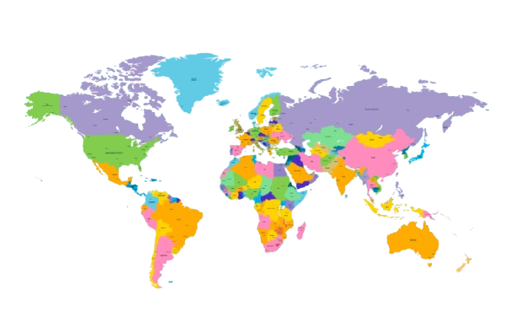
Ricerca Autonoma
Vi invitiamo calorosamente a cercare e contattare enti che ritenete possano essere coerenti con il progetto di tirocinio/stage del vostro CdS e che soprattutto siano di vostro interesse!
08

Slide 9
I portali dedicati
Nelle prossime pagine trovate sono indicati i principali portali che mettono a disposizione annunci per tirocini e stage da svolgere tramite i programmi Erasmus Traineeship e Extra-EU
"Inserisci qui una citazione o una frase di valore."
Potete contattare in autonomia le mete di vostro interesse. Solo dopo aver ricevuto eventuale risposta positiva circa la possibilità di essere accolti per il tirocinio, sentite il referente Erasmus del vostro CdS o i referenti dipartimentali dei programmi Traineeship e Extra-EU
-Citazione

Slide 10
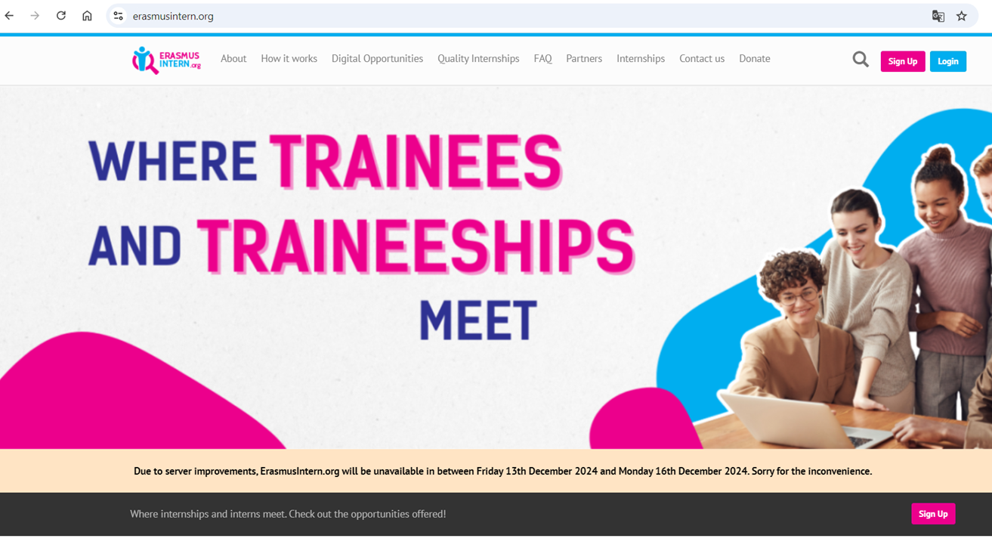
Erasmusintern.org
Una volta sulla homepage occorre entrare nella sezione tirocini/stage (Internship)
10

Slide 11
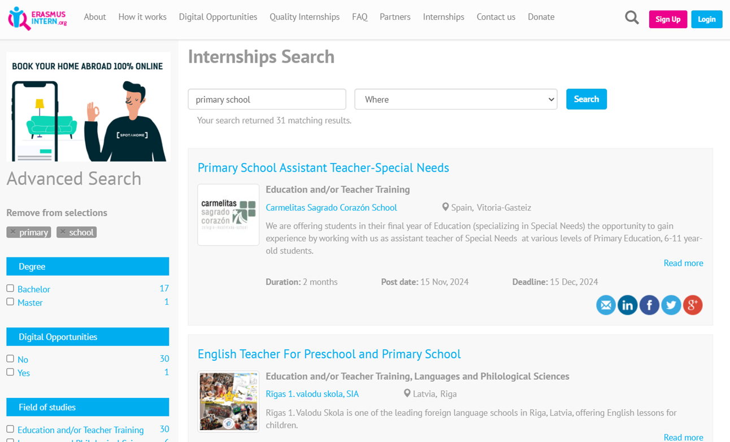
Erasmusintern.org
Inserite l’ambito di vostra competenza (contesti educativi, istituzioni culturali, poli artistici o museali) in modo da filtrare i risultati di annunci di vostro interesse
11

Slide 12
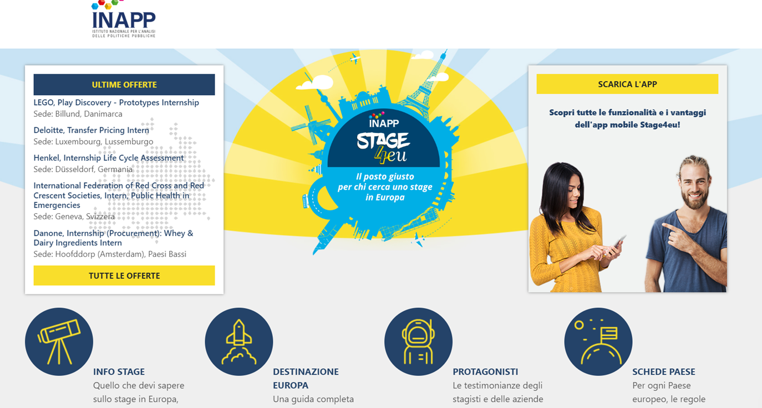
stage4eu.it
Una volta sulla homepage occorre entrare nella sezione dove sono pubblicate le posizioni di stage e tirocinio aperte
12

Slide 13
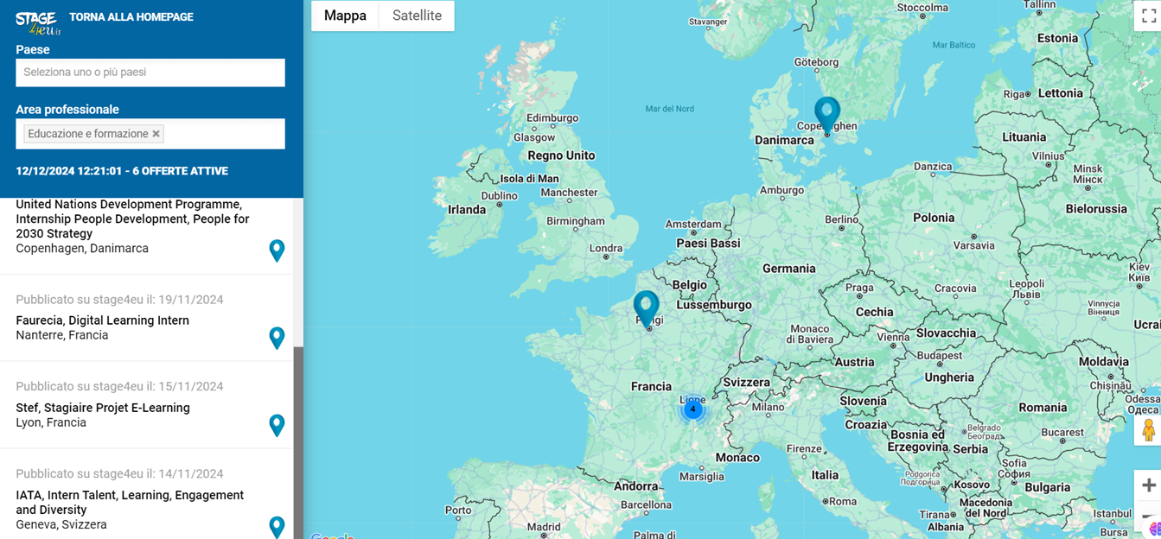
stage4eu.it
Occorre selezionare l’area formazione e educazione (anche se spesso non ci sono posizioni aperte in questi ambiti)
13

Slide 14
Mete suggerite dal Dipartimento
Nelle prossime pagine sono descritti sinteticamente alcuni contesti educativi e scolastici che hanno già ospitato studenti e studentesse in mobilità e sono disponibili ad accogliere nuovi progetti di tirocinio.
Si tratta prevalentemente di contesti scolastici e educativi; vi invitiamo tuttavia a contattarli per verificare se sono presenti attività o progetto maggiormente in linea con la struttura del vostro tirocinio e con i vostri interessi professionali
"Inserisci qui una citazione o una frase di valore."
-Citazione
Prima di contattare le mete riportate di seguito è necessario predisporre una lettera motivazionale da far approvare al referente Erasmus del proprio CdS (e che successivamente sarà inviata all’ente ospitante)

Slide 15
Escuela Dante Alighieri (Cordoba, Argentina)
La Escuela Dante Alighieri è una scuola paritaria bilingue (italiano-spagnolo) situata nella città di Córdoba, in Argentina. Fondata oltre un secolo fa, rappresenta un importante punto di riferimento culturale ed educativo per la comunità italo-argentina dell’intera regione. Accoglie bambini e ragazzi dai tre ai diciotto anni, dalla scuola dell’infanzia alla scuola secondaria di secondo grado, e al suo interno sono presenti differenti professionalità pedagogiche e educative.
Il percorso educativo si distingue per l’attenzione al bilinguismo, alla cittadinanza attiva, alla multiculturalità e al dialogo tra le culture. I tirocinanti possono osservare e partecipare a progetti didattici bilingui, attività interculturali, metodologie attive e cooperative. La scuola presenta una particolare vocazione all’innovazione didattica e intrattiene è una solida collaborazione con le università locali e con contesti scolastici italiani.
Contatti: escueladante@escueladante.edu.ar / https://escueladantecordoba.edu.ar/
Referente: Gabriela Bongiovanni (Dirigente Scolastica):
gbongiovanni@escueladantecordoba.edu.ar
CdS consigliati: Scienze della Formazione Primaria, Scienze dell’Educazione, Scienze Pedagogiche
15

Slide 16
Co.As.It. (Sydney, Australia)
Co.As.It. è un’organizzazione educativa e culturale, con sede a Sydney, che promuove la lingua e la cultura italiana attraverso numerose attività educative, scolastiche e comunitarie. Il centro include scuole dell’infanzia e primarie bilingui, attività di sostegno linguistico ed educativo, progetti educativi e sociali per la comunità (non solo di origine italiana) e corsi di lingua per adulti.
I tirocinanti possono partecipare a progetti educativi presso scuole bilingui, osservare e condurre attività didattiche in lingua italiana e inglese, partecipare a servizi educativi e sociali con un ruolo di affiancamento alle diverse figure professionale presenti nel centro. L’ambiente si distingue per dinamicità e per la ricchezza di progetti e servizi educativi, sociali e scolastici.
Contatti: info@coasit.org.au / https://www.coasit.org.au/
Referente: Sara Villela (Dirigente del centro): sara.villella@coasit.org.au
CdS consigliati: Scienze della Formazione Primaria, Scienze dell’Educazione, Scienze Pedagogiche
16

Slide 17
Oulu International School (Oulu, Finlandia)
L’Oulu International School è una scuola pubblica internazionale che accoglie bambini dai 7 ai 16 anni. La lingua veicolare è l’inglese, e il curriculum è quello dell’IB – International Baccalaureate. La scuola è rinomata per la qualità dell’insegnamento, l’attenzione all’inclusione e l’uso di metodologie innovative.
Gli studenti tirocinanti possono sperimentare attività didattiche in lingua inglese, osservare pratiche educative che promuovono autonomia e lavorare in un ambiente scolastico multiculturale, con un forte accento sulla cooperazione educativa, l’uso delle tecnologie e lo sviluppo delle competenze di cittadinanza.
Contatti: https://www.ouka.fi/en/oulu-international-school
Referente: anneli.jokelainen@eduouka.fi /
CdS consigliati: Scienze della Formazione Primaria, Scienze dell’Educazione, Scienze Pedagogiche
17

Slide 18
Folli e Folletti (Berlino, Germania)
Folli e Folletti è una scuola dell’infanzia paritaria con sede a Berlino, fondata da educatori italiani. Propone un ambiente bilingue e un approccio pedagogico ispirato alla pedagogia attiva e all’educazione emozionale. L’organizzazione delle giornate prevede routine strutturate all’interno di una cornice flessibile e centrata sul benessere del bambino.
I tirocinanti hanno l’opportunità di partecipare a laboratori artistici, attività motorie, lettura ad alta voce e osservazione dell’apprendimento attraverso il gioco. La scuola valorizza il lavoro cooperativo, la progettazione condivisa e il coinvolgimento attivo degli educatori.
Contatti: https://folli-folletti.com
Referente: Simona Molino – folliteam@googlemail.com
CdS consigliati: Scienze della Formazione Primaria, Scienze dell’Educazione, Scienze Pedagogiche
19

Slide 19
OPO Hof van Twente (Paesi Bassi)
OPOHVT è un’organizzazione scolastica che raccoglie numerose scuole primarie nella regione di Twente (nei pressi di Enschede), tra cui Gijmink (scuola ispirata al metodo Dalton) e Wiene (scuola nel bosco con pluriclassi). Le scuole aderiscono al programma "Big Five", che promuove competenze chiave come collaborazione, autonomia, empatia, creatività e comunicazione.
I tirocinanti possono partecipare a progetti didattici innovativi, osservare pratiche educative basate sul metodo Dalton, attività all’aperto. Tra i progetti educativi si segnalano attività di cucina a scuola (con vere e proprie cucine e cuochi che lavorano con i bambini) attività legate alle costruzioni libere con i Lego e il progetto del “cane scolastico” (all’avanguardia in Europa) come occasione educativa di lavoro sulla regolazione delle emozioni
Contatti: https://www.opohvt.nl/
Referente: Nalan Atabek – n.atabek@opohvt.nl
CdS consigliati: Scienze della Formazione Primaria, Scienze dell’Educazione, Scienze Pedagogiche
20

Slide 20
Sister Island (Zanzibar, Tanzania)
Sister Island è un’organizzazione non profit che opera sull’isola di Zanzibar per promuovere progetti educativi, ambientali e comunitari. Le attività coinvolgono scuole locali, centri per l’infanzia e comunità rurali, con un’attenzione particolare alla sostenibilità e all’empowerment locale.
I tirocinanti possono svolgere attività educative in lingua inglese presso scuole primarie, condurre laboratori ambientali, partecipare a progetti di educazione non formale e cooperazione internazionale. L’esperienza è particolarmente adatta a chi desidera confrontarsi con la dimensione interculturale.
Contatti: https://www.sister-island.com/
Referente: Francesca Micheli / info@sister-island.com /
CdS consigliati: Scienze della Formazione Primaria, Scienze dell’Educazione, Scienze Pedagogiche
21

Slide 21
Missão São João Baptista de Morrumbene (Mozambico)
La missione è attiva nel distretto di Morrumbene (Mozambico) e comprende cinque scuole dell’infanzia e attività educative legate ad un centro aggregativo giovanile. L’approccio educativo è fondato sulla dimensione ludica e sportiva, sulla prossimità educativa e sulla promozione dell’ autonomia di ragazzi e ragazze.
I tirocinanti possono partecipare alla vita quotidiana di cinque scuole dell’infanzia, proporre attività laboratoriali, coadiuvare il lavoro degli insegnanti locali e supportare l’organizzazione delle attività extra-scolastiche del centro giovanile. Il contesto offre una forte esperienza di crescita personale e interculturale. Le attività sono prevista da Febbraio a Novembre
Referente: Don Pietro Marchetti Brevi
Contatti: Paola Soldi: paola.soldi@unimib.it
CdS consigliati: Scienze della Formazione Primaria, Scienze dell’Educazione, Scienze Pedagogiche
22

Slide 22
Scuola IPEM 8 (Cordoba, Argentina)
L’Istituto Provinciale di Educazione Media N.8 è una scuola secondaria di primo e secondo grado situata in un quartiere a forte marginalità educativa e sociale di Córdoba. La scuola è da tempo un centro di avanguardia educativa e promuove progetti educativi mirati all’inclusione scolastica e alla promozione del diritto all’istruzione delle fasce della popolazione più svantaggiate
Sono due i progetti principali a cui si può prendere parte
  "Proyecto de Fortalecimiento": attività di sostegno a studenti con disabilità o difficoltà di apprendimento, in collaborazione con docenti e tutor.
  "Palabras que Abren Puertas": percorso di alfabetizzazione funzionale e inclusiva, rivolto a studenti del primo anno, basato su attività laboratoriali e didattica cooperativa.
Contatti: https://ipem8reyna.com
Referente: Dario Benitez (Dirigente scolastico): ipem8reyna@gmail.com
CdS consigliati: Scienze della Formazione Primaria, Scienze dell’Educazione
23

Slide 23
Bjørn’s International School (Copenaghen, Danimarca)
Bjørn’s International School è una scuola internazionale con sede a Copenaghen, caratterizzata da un ambiente multiculturale, accogliente e familiare.
Pur essendo una piccola realtà scolastica, accoglie studenti di varie nazionalità e promuove l’uso quotidiano della lingua inglese.
I tirocinanti possono osservare e partecipare a lezioni in lingua inglese in classi della scuola primaria, collaborare con docenti madrelingua e sperimentare approcci didattici centrati sull’inclusione e sul benessere degli alunni.
Contatti: https://www.biscopenhagen.com/
Referente: Adrian Estevez – ae@bisuv.dk
CdS consigliati: Scienze della Formazione Primaria, Scienze dell’Educazione
24

Slide 24
Escola Básica do Castelo (Lisbona, Portogallo)
Questa piccola scuola pubblica è situata nel cuore storico di Lisbona, accanto al Castello di São Jorge. Accoglie bambini in un contesto multiculturale, promuovendo l’inclusione, l’intercultura e la partecipazione attiva delle famiglie.
I tirocinanti possono lavorare con docenti esperti, osservare attività inclusive, progettare interventi personalizzati e partecipare alla vita quotidiana della scuola. È richiesta una conoscenza base del portoghese per comunicare con bambini e colleghi.
Contatti: https://aegv.edu.pt/eb1-castelo/
Referente: Ariana Furtado: ariana.furtado.1c@aegv.pt
CdS consigliati: Scienze della Formazione Primaria, Scienze dell’Educazione, Scienze Pedagogiche
25

Slide 25
Paradigma Foundation (Yerevan, Armenia)
La Paradigma Foundation, con sede a Yerevan, è un’organizzazione internazionale impegnata nell’innovazione educativa e nella promozione della cittadinanza attiva. Lavora in rete con scuole, università e istituzioni per rafforzare i sistemi educativi in chiave partecipativa e inclusiva ed ha una particolare esperienza nell’ambito della formazione degli insegnanti
I tirocinanti possono affiancare il team della fondazione in attività di progettazione educativa, formazione docenti, ricerca-azione e supporto a iniziative locali e internazionali. L’esperienza è particolarmente significativa per chi desidera comprendere il ruolo dell’educazione nei processi di democratizzazione e sviluppo sociale.
Contatti: https://www.paradigma.foundation/
Referente: Hasmik Kyureghyan: info@paradigma.foundation
CdS consigliati: Scienze della Formazione Primaria, Scienze Pedagogiche
26

Slide 26
Contatti Utili
"Inserisci qui una citazione o una frase di valore."
-Citazione

Slide 27
Coordinatore Mobilità Erasmus Dipartimento
Dott. Franco Passalacqua (franco.passalacqua@unimib.it)
Referente Erasmus Extra-EU di Dipartimento:
Prof. Guido Veronese (guido.veronese@unimib.it)
Coordinamento alla ricerca di mete extra-europee, firma e certificazione del LATX prima e dopo il tirocinio
Referente Erasmus Traineeship di Dipartimento:
Prof.ssa Anna Maria Poli (annamaria.poli@unimib.it)
Coordinamento alla ricerca di mete europee, firma e certificazione del LAT prima e dopo il tirocinio
Bicocca University Angels (BUA): info.erasmus@unimib.it
Supporto per aspetti amministrativi, informazioni generali, compilazione LAT e LAEX, borse;
Contatti
28

Slide 28
SCIENZE DELL'EDUCAZIONE
Prof. Guido Veronese (guido.veronese@unimib.it)
COMUNICAZIONE INTERCULTURALE
Dott. Giacomo Calorio (giacomo.calorio@unimib.it)
SCIENZE DELLA FORMAZIONE PRIMARIA
Dott. Franco Passalacqua (franco.passalacqua@unimib.it)
ANTROPOLOGIA CULTURALE E SOCIALE
Prof.ssa Alessandra Brivio (alessandra.brivio1@unimib.it)
LINGUAGGI ARTISTICI PER LA FORMAZIONE
Prof. Valentino Zurloni (valentino.zurloni@unimib.it)
SCIENZE PEDAGOGICHE
Dott. Paolo Monti (paolo.monti@unimib.it)
FORMAZIONE E SVILUPPO DELLE RISORSE UMANE
Prof.ssa Manuela Palma (manuela.palma@unimib.it)
Referenti
Erasmus
Corsi di
Studio
29

Slide 29
Prof. Andrea Maurizi (andrea.maurizi@unimib.it)
Referente per il Giappone (per i soli studenti di Comunicazione Interculturale)
Dott. Ali Faraj (ali.faraj@unimib.it)
Referente per i Paesi Arabi (per i soli studenti di Comunicazione Interculturale)
Prof.ssa Silvia Pozzi (silvia.pozzi@unimib.it) – Referente per Cina e Taiwan (per gli studenti di Comunicazione Interculturale)
Referenti
di area
30

Slide 30
Buon viaggio
"Inserisci qui una citazione o una frase di valore."
-Citazione

